Slide 1
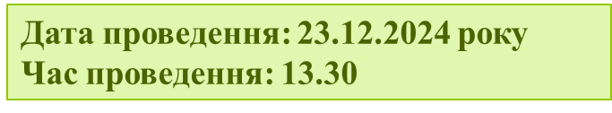
«Виховуємо майбутнього читача »
(з досвіду роботи вихователя КЗ «ДНЗ №73 ВМР» Ольги Чимирис )

Slide 2
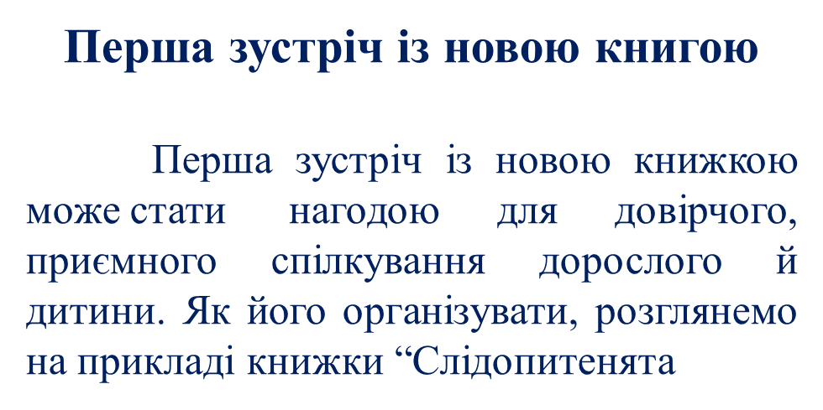


Slide 3
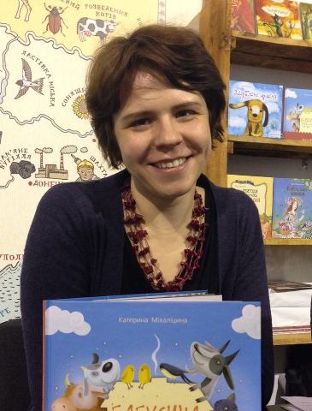
Знайомтеся: авторка Катерина Міхаліцина - поетка, письменниця, перекладачка. Має книжки для читачів різного віку.
Помітне місце у її письменницькій діяльності займають нонфікшн-видання для дітей (пізна­вальна література)
Ілюструвала книжку Художниця Інна Руда мешкає та працює в Києві. Ілюструє книжки і бере участь у сучасних мистецьких проектах.

Slide 4

Як підготуватися до читання дітям віршів
Прочитайте вірш уголос.
Спробуйте кілька разів прочитати вірш уголос із різними інтонацій­ними відтінками, з різною швидкі­стю.
3. Проаналізуйте зміст твору.
Наскільки вірш довгий? Чи до снаги дитині прослухати його за один раз від початку до кінця? Можливо, твір слід розділити на кілька частин, читати з паузами, перервами? А може, краще/доцільніше вибрати інший вірш?

Slide 5

Як підготуватися до читання дітям віршів
• Які слова можуть бути незрозу­мілими для дитини? Чи зможете ви пояснити їх значення, навести приклади їх уживання?
• Про що цей твір? З якою метою ви читатимете його дитині?
• Якою може бути подальша ро­бота на основі змісту твору: бесі­да, серія запитань, обговорення проблемного питання? (Подальша робота не є обов’язковою).

Slide 6
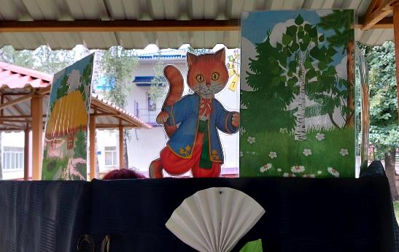
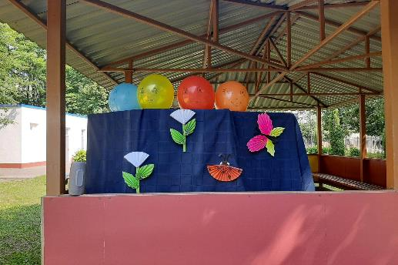
Як підготуватися до читання дітям віршів
Визначтеся зі способом ознайом­лення: розкажете ви вірш із пам’я­ті чи прочитаєте з книжки, групі дітей чи індивідуально: скориста­єтесь наочністю чи атрибутами за змістом твору; розіграєте театра­лізоване дійство тощо.

Slide 7
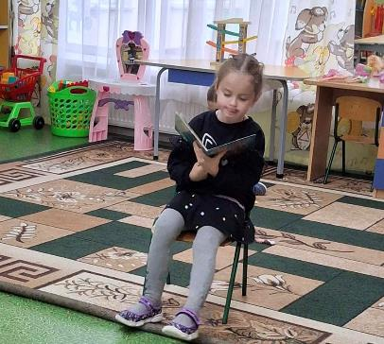
Як підготуватися до читання дітям віршів
5. Оцініть ілюстрації та худож­ньо-технічне оформлення видан­ня із віршем, який ви обрали, зо­середившись на тому, що зможе зробити із книжкою дитина: роз­глянути ілюстрації, знайти/пока­зати головного персонажа, здога­датися, про що/про кого цей твір. Також продумайте, які знання дитини ви можете актуалізувати на основі роботи зі змістом та ілю­страціями до твору

Slide 8
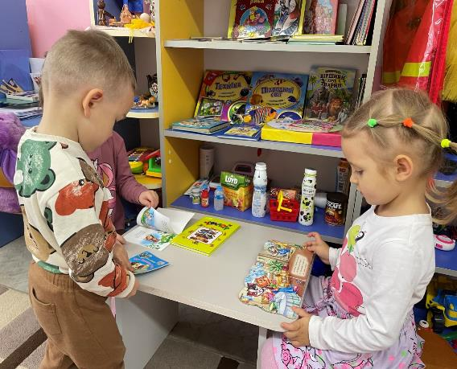
Ідеї для роботи з книжкою
• • • Молодша група • • •
Молодших дошкільнят книжка зацікавить своїми римами, картинками та “віко­нечками", за якими ховається хтось або щось. А ще їх привабить діалог, що об’єд­нає навколо книжки дорослого і малюків: діти охоче відгадуватимуть загадки, шукатимуть частини малюнків, відповідатимуть на запитання, імітуватимуть зву­ки і рухи персонажів...

Slide 9
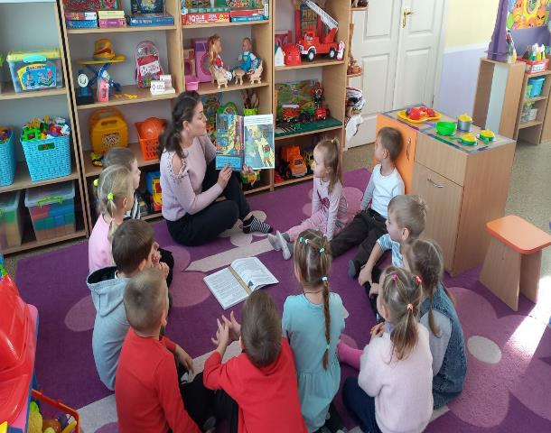
• • • Молодша група • • •
• Розгляньте з дітьми ілюстрації й попросіть назвати те, що вони помі­тили.
• Запропонуйте пошукати схова­них на сторінках тваринок (упізнати їх за видимими частинами), зображе­них там істот чи предмети, які ви на­зиватимете.
• Імітуйте рухи персонажів відпо­відно до змісту віршиків-загадок.

Slide 10
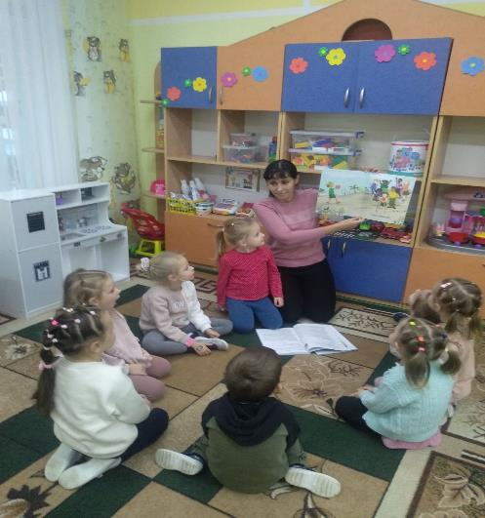
• • • Молодша група • • •
• Разом із малюками спробуйте відтворити голоси тваринок, про яких ідеться в загадках: сорока — скре-ке-ке, синичка — цінь-цвірінь, качки — кряк-кряк-кря.
• Виразно читайте вірші вголос, а діти нехай повторюють за вами або самі промовляють останні слова чи рядки.

Slide 11
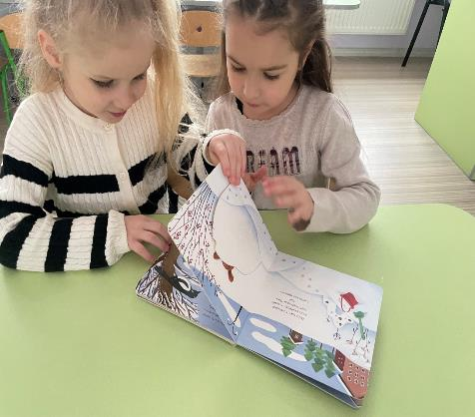
• • • Середня група • • •
Для дітей середнього дошкільного віку книжка “Слідопитенята” — джерело ці­кавої й корисної інформації про зимове життя дерев, тварин, яку діти з педа­гогом можуть обговорювати під час пізнавальних бесід. Вихованцям до снаги відгадати різноманітні загадки на її сторінках. А віршовані діалоги — запитання-відповіді за текстами книжки — можуть стати улюбленим матеріалом для ін­дивідуального та хорового декламування.
• Залучайте дітей до пізнавальних бесід за змістом віршів та ілюстрацій до них.
• Читайте вірші, супроводжуючи читання розгляданням ілюстрацій із подальшим обговоренням змісту.

Slide 12
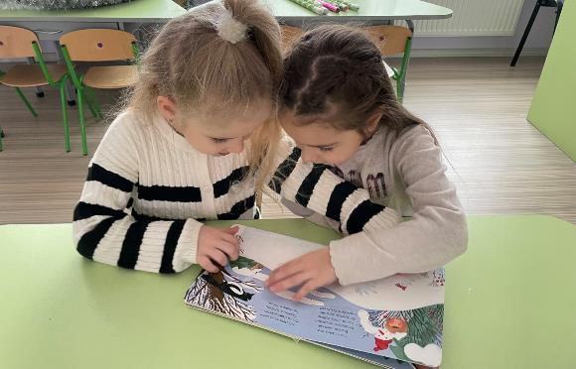
• • • Середня група • • •
.
• Прочитавши вірш, попросіть ма­лят знайти на сторінці тваринку за вашим описом. Згодом діти зможуть самі по черзі описувати персонажів за зразком.
• Запропонуйте дітям відгадати за підказками чи навідними запитання­ми, хто ховається за “віконечком".
. • Заохочуйте малят декламувати вірші індивідуально чи разом (піс­ля кількох прочитань дорослим діти промовляють текст вірша по рядку).
• Після розглядання ілюстрацій до віршів закрийте зображення арку­шем паперу і попросіть дітей прига­дати, кого або що ви заховали.

Slide 13
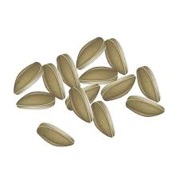
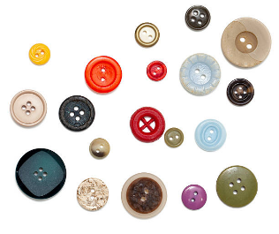

• • • Старша група • • •
Старших дошкільнят книжка може надихнути на пізнавально-пошуковий, ху­дожньо-творчий або мовленнєвотворчий проект. Адже п’ятирічкам до снаги розмірковувати, римувати, фантазувати, запам’ятовувати, відкривати таємниці, придумувати способи розв’язання проблемних завдань, діяти в команді, ство­рювати образи за допомогою різних матеріалів.
• Запропонуйте дітям уважно роз­глянути обкладинку, а потім із пам’яті назвати матеріали, з яких складено літери в назві книжки.

Slide 14
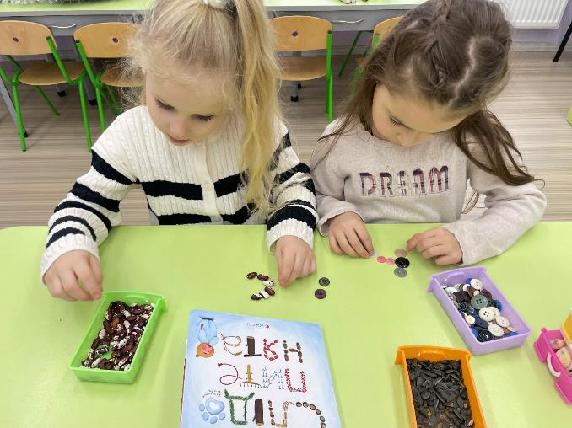
• • • Старша група • • •
• Об’єднайте вихованців у пари і запропонуйте викласти одну із цих літер із відповідного матеріалу. Після виконання завдання покладіть біля букв картки із цифрами і попросіть визначити послідовність розташу­вання літер у слові “слідопитенята”.
• Після читання віршів запитайте дітей, який із текстів вони хотіли б ін­сценувати. Допоможіть об’єднатися в команди та підготувати виступ.

Slide 15
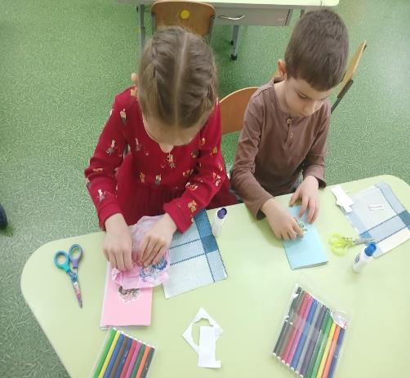
• • • Старша група • • •
• Запропонуйте дітям намалюва­ти ілюстрації до віршів (індивідуально чи в підгрупах).
• Попросіть вихованців розгля­нути сторінку і назвати тварин, сліди
яких вони впізнали, відтворити ці від­битки за допомогою лічильних пали­чок, олівців тощо.
• Після читання віршів і розгля­дання ілюстрацій організуйте колек­тивне складання сюжетів на теми “Зима в місті”, “Одного разу на прогу­лянці”, “Це трапилося взимку”.

